Slide 1
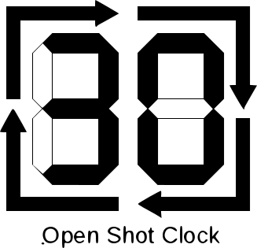
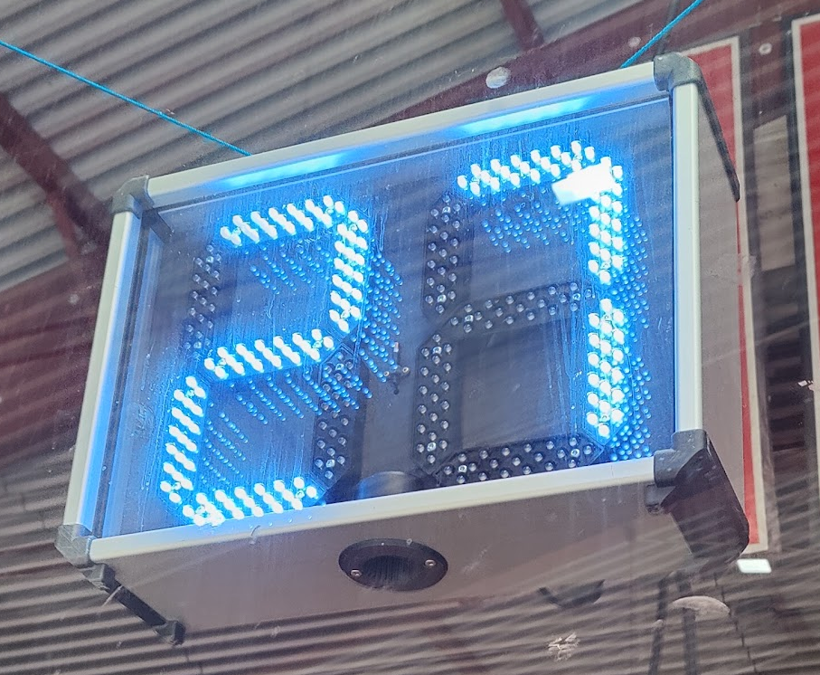
Open Shot Clock
Gebrauchsanweisung
Haftungsausschluss:
Diese Anleitung beschreibt lediglich das Vorgehen, das wir (die Autoren) nach bestem Wissen und Gewissen wählen würden, um eine “Open Shot Clock” zu betreiben. Jegliche Haftung unsererseits ist ausgeschlossen. Der Bau und Betrieb einer “Open Shot Clock” oder einer abgeleiteten Version basiert immer auf eigenem Risiko und sollte von fachkundigen Personen durchgeführt werden.

Slide 2
Inhalt
Aufbau
Aufbau Displays
Stative oder Boden
Hinter Polycarbonat-Scheibe oder an Ballfangnetze
Anschluss Stromversorgung am Display
Akkus und Netzteil
Anschluss Horn am Display
Verbindungsübersichten
Funk Übersicht
Kabel Übersicht
Kabel Anschluss
Bedienung Controller
Einstellungen (tbd)

Slide 3
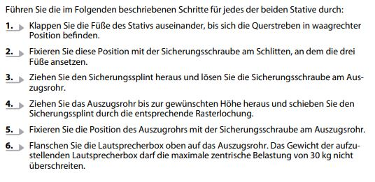
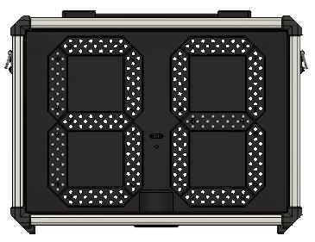
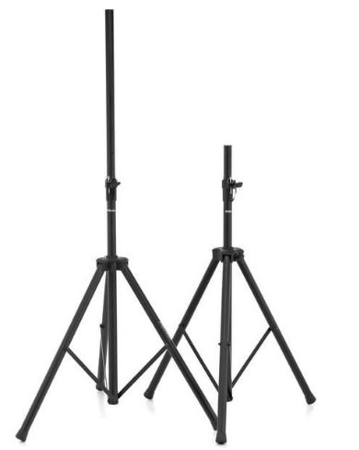
Aufbau Displays - Stativ oder Boden
Auf Stativ oder auf dem Boden aufstellen
Stativ-Aufstell-Anweisungen beachten!!
Bei starkem Wind keine Stative verwenden, Kippgefahr!!!

Slide 4
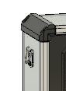
Aufbau Displays - Hinter Polycarbonat-Scheibe oder an Ballfangnetz
Hinter Polycarbonat-Scheibe der Bande an den Streben aufhängen
Hinter Polycarbonat-Scheibe der Bande an der Scheibe mit Haken aufhängen
Vor oder hinter Ballfangnetz mit Haken aufhängen
Ösen für Haken/ Schnüre
Bei Montage über Durchgängen oder dem Spielfeld zusätzlich gegen Absturz sichern!!!

Slide 5
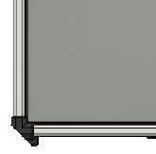
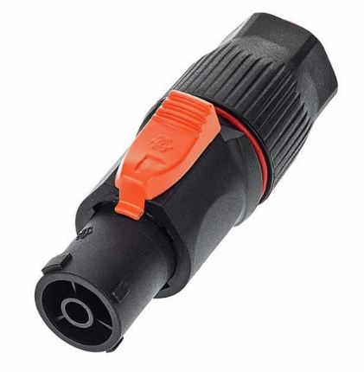

Anschluss Stromversorgung am Display
DATA IN
HORN OUT 12 V
DC IN 12V
Akku
oder
Netzteil
Display von Hinten
NUR 12V!!

Slide 6
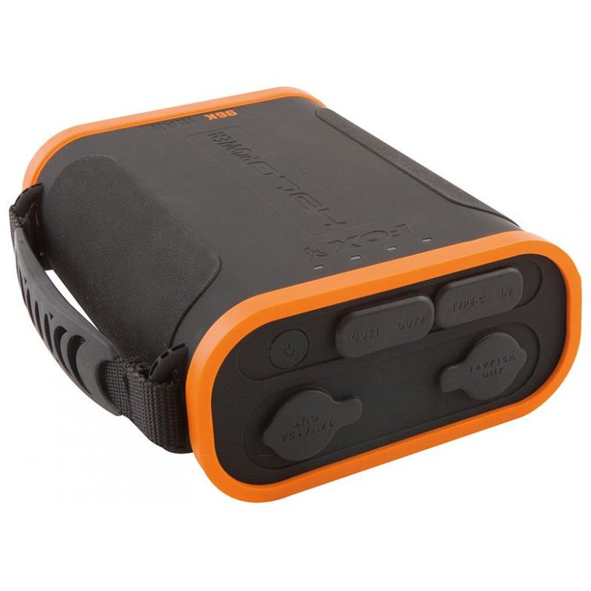
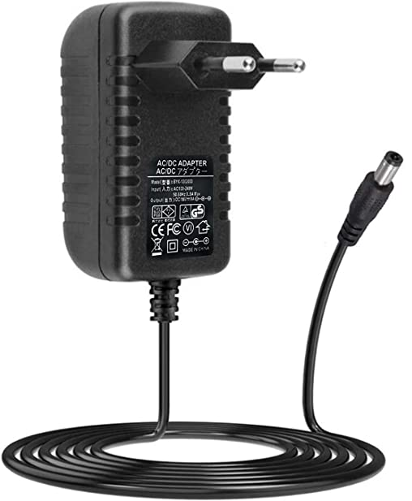
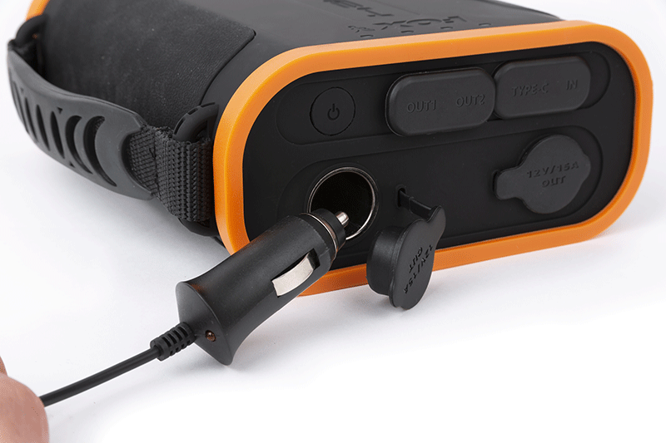
Akku - Fox Halo Power Pack 96k mAh
307,2 Wh
12V Ausgänge für Shot Clock Display
Akku laden
VOR WASSER SCHÜTZEN!!!
Hier
Bilder
vom Schließen der Tasche mit Kabel
KEIN PARALLELES LADEN!!!

Slide 7
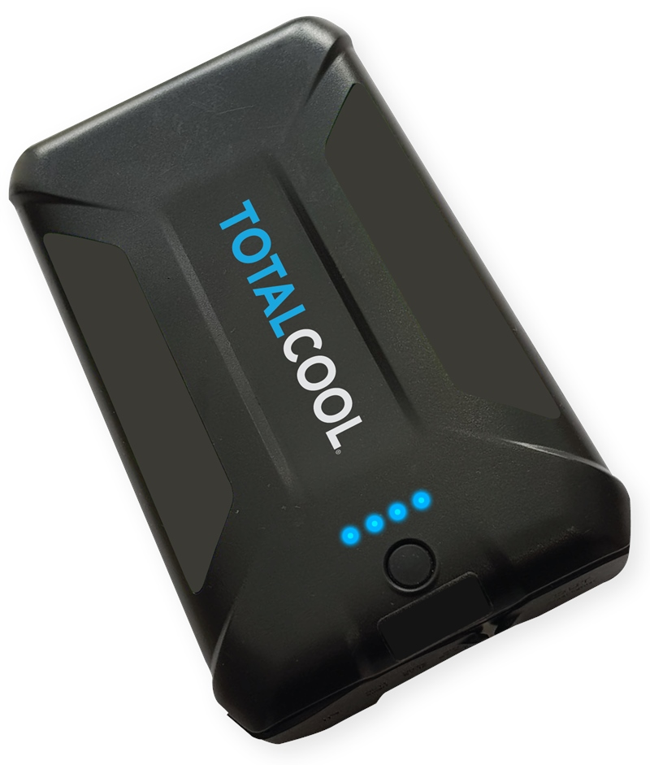
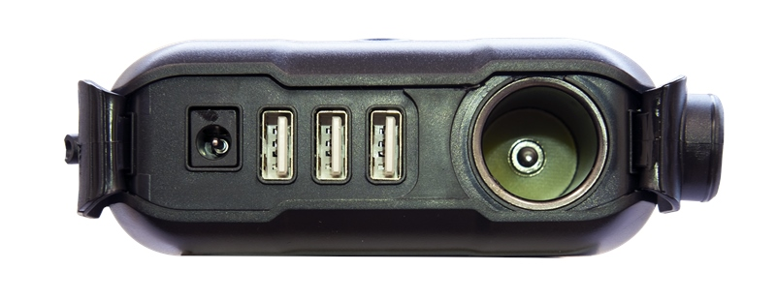
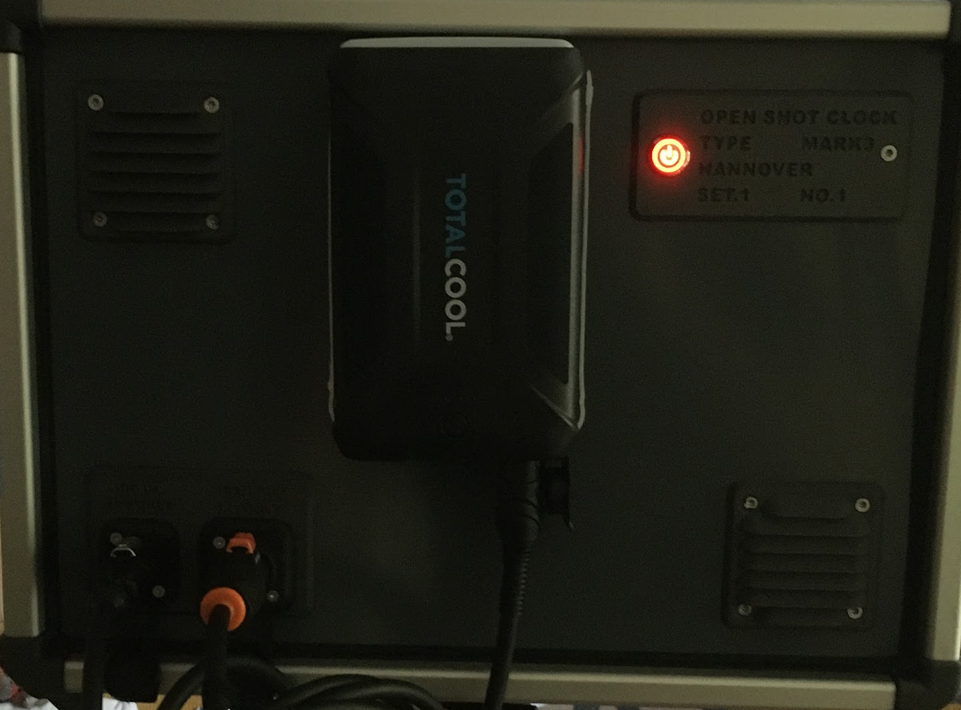
Akku - TotalCool TotalPower 144
144 Wh
12V Ausgang für Shot Clock Display
Akku laden
Gehäuse Wasserdicht, darum Akku mit Ein-/Ausgängen nach unten hinten an der Display Rückwand befestigen
KEIN PARALLELES LADEN UND NUTZEN!!!

Slide 8
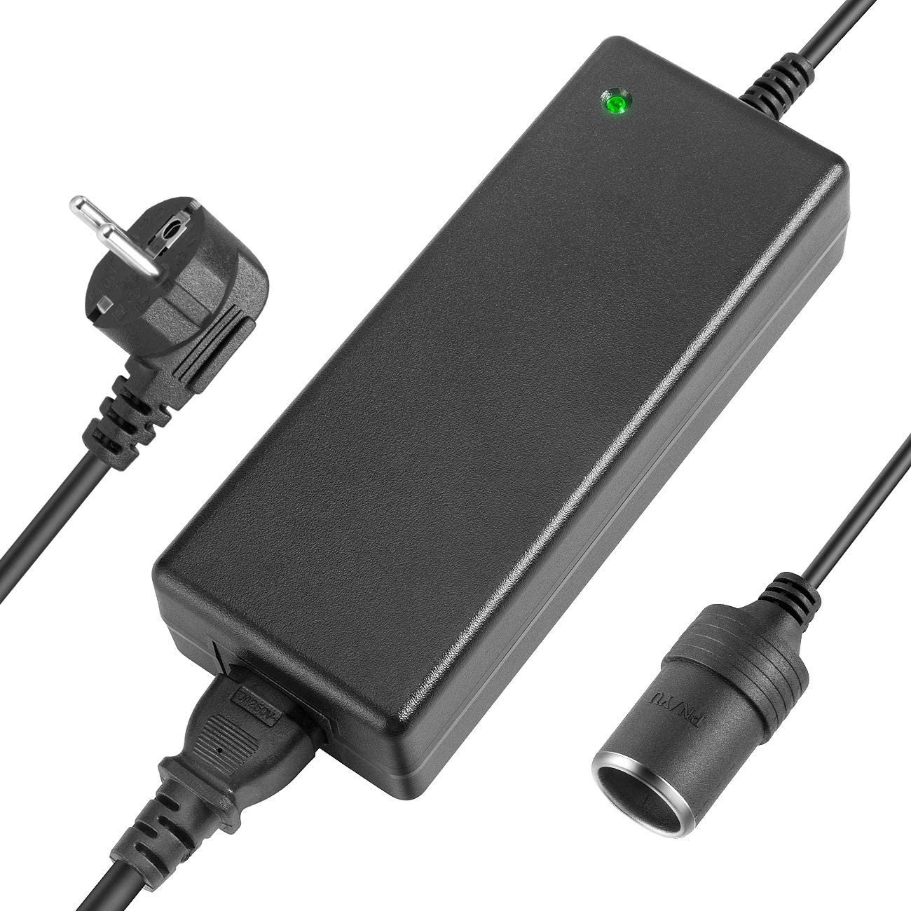
Netzteil 12V >5A
Netzstecker
Gefahr für Stromschlag durch Netzspannung
NUR INDOOR VERWENDEN!!
12V Ausgang für Shot Clock Display

Slide 9
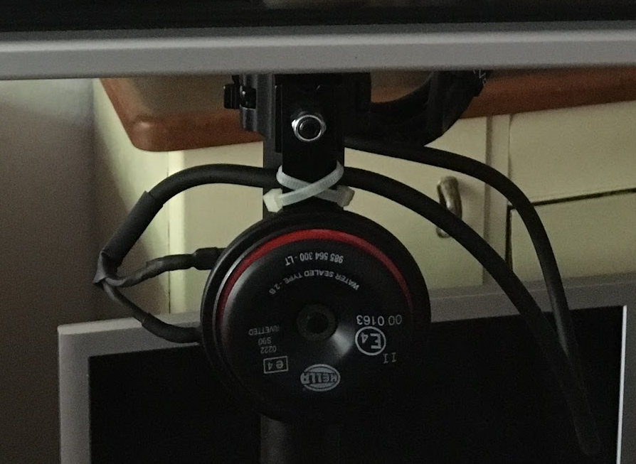
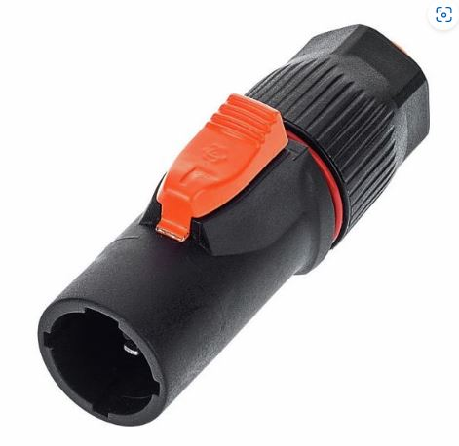
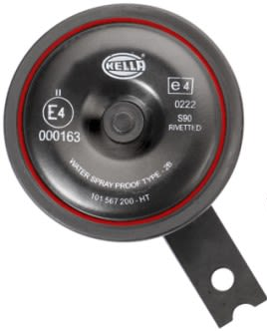
Anschluss Horn am Display
Horn Befestigung am Stativ
DATA IN
HORN OUT 12 V
DC IN 12V
12V
Horn
Display von Hinten

Slide 10

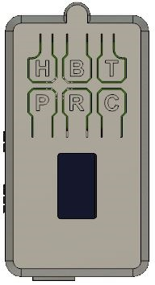
Aufbau - Funk Übersicht
Clock 1
Clock 2
Clock 3
(optional, z.B. für Streaming)
i
Controller und alle Clocks müssen auf dem selben Kanal eingestellt sein (siehe Einstellungen)
Reichweite limitiert, Zuverlässigkeit eingeschränkt durch z.B. andere Funksender, Verbesserung des Empfangs durch:
Hindernisse vermeiden/Clocks über Kopfhöhe aufstellen
i
Controller

Slide 11
Aufbau - Kabel - Übersicht
Clock 1
Clock 2
Clock 3
(optional, z.B. für Streaming)
Kabel-Verteilung
Den Controller niemals direkt an die Clocks anschließen, Kurzschlussgefahr!!!
Controller

Slide 12
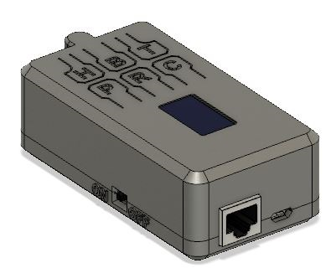
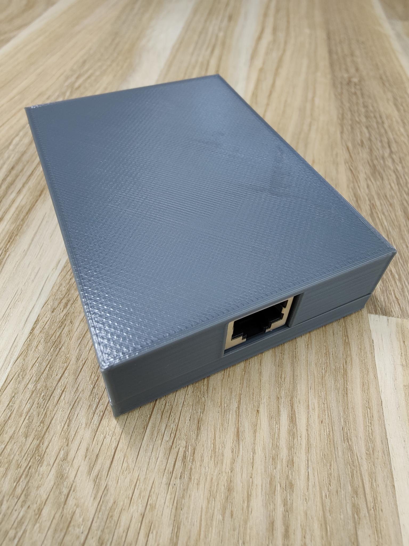
Aufbau - Kabel - Anschluss
Controller
Kabel-Verteilung
Anschluss mit Ethernet-Kabel

Slide 13
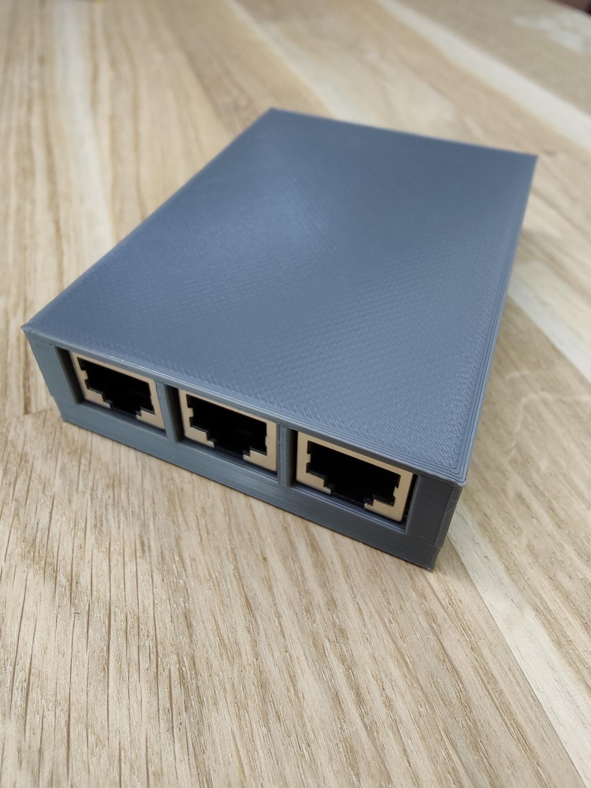
Aufbau - Kabel - Anschluss
DATA IN
Kabel-Verteilung
HORN OUT 12 V
1
2
3
DC IN 12V
Anschluss mit Ethernet-Kabel
Display von Hinten

Slide 14
Bedienung Controller
“T” Time Out
(autom. go back)
“B” Break
(Quarter / Halftime
- mehrfach drücken für Auswahl, autom. go back)
Ein-/Aus-
schallter
“H” Horn
Laden
5V Micro-USB
“C” Cancel
(Reset und Stop)
Kabel-Verbindung zum Verteiler
“R” Reset
(Reset und Start)
“P” Play/Pause
i
Parallels Laden des Controllers empfohlen bei voraussichtlich längerer Nutzung
Controller Display

Slide 15
Einstellungen
TBD after refactoring of code

